Slide 1
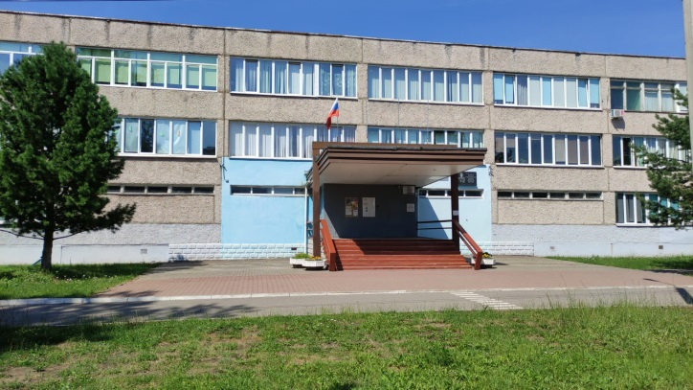
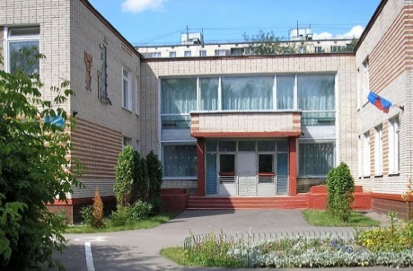
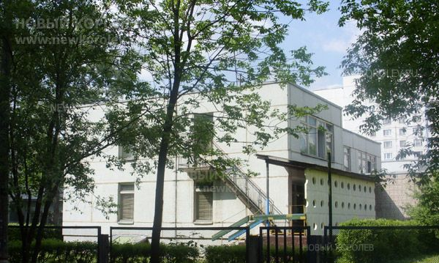
Муниципальное бюджетное общеобразовательное учреждение городского округа Королев Московской области «Средняя общеобразовательная школа №2 имени В.Н. Михайлова»
ПУБЛИЧНЫЙ ДОКЛАД
за 2023-2024 учебный год

Slide 2
СОДЕРЖАНИЕ
3
4
7
8
10
Общие сведения
о школе
Кадры
Повышение
квалификации
Формы и
сроки
обучения
Олимпиадное
движение
11
14
17
20
24
Качество
образования
Воспита-
тельная
работа
ГИА 9
ГИА 11
Достижения
31
32
34
Безопасность
Питание
Перспективы
и задачи

Slide 3
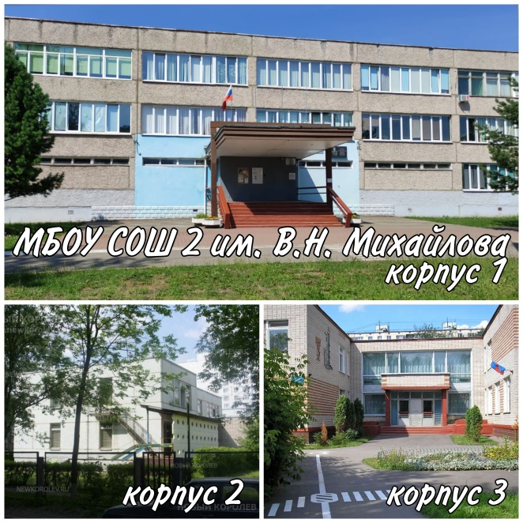
ОБЩИЕ СВЕДЕНИЯ О ШКОЛЕ
Название:
Муниципальное бюджетное общеобразовательное учреждение городского округа Королев Московской области «Средняя общеобразовательная школа №2 имени В.Н. Михайлова»
Адреса:
Корпус 1: 141080, г.о. Королев, ул. Стадионная, д.2А
Корпус 2: 141080, г.о. Королёв, пр-т Космонавтов, дом 34а
Корпус 3: 141080, г.о. Королёв,ул. Горького, дом 4а
Контакты:
Телефоны:
корпус 1: +7 (495) 519-44-65, +7 (495) 519-52-68, +7 (495) 519-27-50;
корпус 2: +7(495)5195811; корпус 3: +7(495)5191480
Email – korolev_school_2@mail.ru
Сайт http://korolev-school2.lbihost.ru/
Здание школы построено 01.09.1978 года. Проектная мощность 600 учащихся, в настоящий момент в школе обучается 1202 учащихся, обучение ведется в две смены. Корпус 2 был построен в 1990 году. В настоящий момент в саду 420 воспитанников. Корпус 3 построен в 1982 году. Его посещает 410 детей.

Slide 4
КАДРЫ
3 человека имеют почетное звание «Почётный работник общего образования»
1 человек имеет почетное звание «Почетный работник среднего – профессионального образования»
1 человек имеет почетное звание «Почетный работник воспитания и просвещения РФ»
3 человека награждены Почетной грамотой Министерства образования и науки Российской Федерации»
3 человека имеют награды Московской Областной Думы
4 человека награждены Почётной Грамотой Министерства образования Московской области
Категории педагогов:
Высшая 25 чел.
Первая 22 чел.
Соответствие 4 чел.
По стажу 10 чел.
В дошкольном отделении:
- высшую квалификационную категорию имеют 25 чел.;
- первую квалификационную категорию 18 чел.;
- без категории – 6 чел.

Slide 5
УПРАВЛЕНЧЕСКАЯ КОМАНДА
Директор школы, учитель высшей категории – Эдуард Викторович Киндт
Зам. дир. по УВР начальная школа учитель высшей категории – Елена Викторовна Перфилова
Зам дир по УВР курирующий среднее звено и расписание уроков учитель высшей категории – Елена Васильевна Козлова
Зам дир по УВР курирующий старшие классы и ГИА учитель высшей категории – Светлана Владимировна Тарасова
Зам дир по УВР курирующий Электронный журнал ШК, ИКТ учитель высшей категории – Ирина Владимировна Семенова
Зам дир. по УВР курирующий обучение на дому, ОВЗ, учитель высшей категории – Виктория Михайловна Казанжи
Зам дир по безопасности, учитель высшей категории – Лариса Александровна Куприянова
Зам дир. по воспитательной работе, учитель высшей категории– Василиса Сергеевна Рогова
Зам. дир. по ВМР Анна Евгеньевна Федосеева
Секретарь школы, делопроизводство и документооборот – Светлана Александровна Акимова

Slide 6
Сравнительный анализ кадрового состава по квалификационным категориям педагогов
Квалификационные категории | 2021 – 2022 учебный год 57 чел. | 2022-2023 учебный год 58 чел. | 2023-2024 учебный год 58 чел.
Высшая | 24 | 26 | 26
Первая | 22 | 22 | 22
По стажу ( соответствие) | 12 | 10 | 10
Педагогический состав школы укомплектован на 100%.

Slide 7
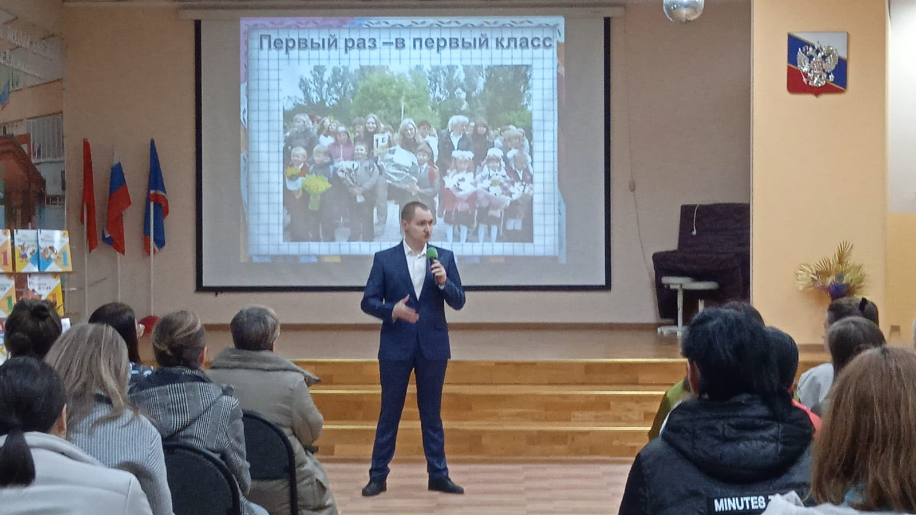
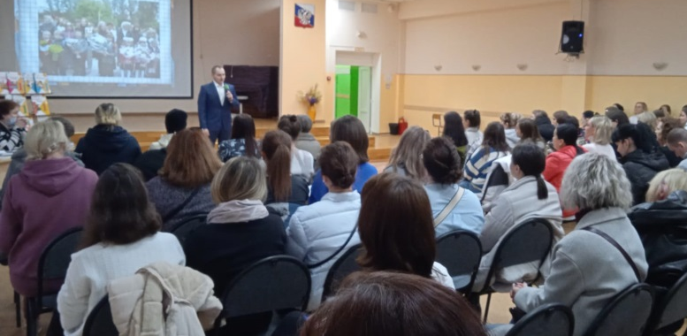
КУРСЫ ПОВЫШЕНИЯ КВАЛИФИКАЦИИ
На 01.09.2024 - 48 педагогических работников прошли КПК или профессиональную переподготовку по введению ФГОС НОО, ООО и СОО, инклюзивному образованию и в сфере информационно коммуникационных технологий

Slide 8
ФОРМЫ И СРОКИ ОБУЧЕНИЯ
Уровни обучения
Динамика наполняемости школы
за 2021-2024 учебные годы
ФГОС НОО - 1-4 классы
Срок обучения -4 года
Форма обучения- очная
20 классов – 710 человек
ГПД -2 – 50 человек
ФГОС ООО - 5-9 классы
Срок обучения -5 лет
Форма обучения- очная
16 классов – 667человек
С 8 класса изучение второго иностранного языка
( французский/ немецкий)
ФГОС СОО - 10-11 классы
Срок обучения -2 года
Форма обучения- очная
3 класса – 69 человек
Профиль обучения - универсальный

Slide 9
ОЛИМПИАДНОЕ ДВИЖЕНИЕ
Сравнительный анализ количества участников, победителей и призеров ВОШ за три года
школьного этап
 | 2022-2023 учебный год | 20232024 учебный год
Участники | 730 | 1916
Призеры | 273 | 492
Победители | 57 | 90
муниципальный этап
 | 2022-2023учебный год | 2023-2024 учебный год
Участники | 75 | 171
Призеры | 26 | 63
Победители | 1 | 5
региональный этап
 | 2022-2023 учебный год | 2023-2024 учебный год
Участники | 11 | 6
Призеры | 3 | 2
Победители | 2 | 0

Slide 10
КАЧЕСТВО ОБРАЗОВАНИЯ
Качество знаний 5-9 классы (%)
Кл. | 5а | 5б | 5в | 5г | 6а | 6б | 6в | 6г | 7а | 7б | 7в | 7г | 8а | 8б | 8в | 8г | 9а | 9б | 9в
Кол-во Уч-ся | 39 | 39 | 39 | 39 | 34 | 34 | 32 | 33 | 38 | 37 | 37 | 33 | 32 | 33 | 34 | 35 | 32 | 32 | 34
«4-5» | 28 | 23 | 20 | 19 | 18 | 20 | 20 | 16 | 20 | 17 | 14 | 9 | 18 | 21 | 12 | 11 | 50 | 32 | 39
% кач- | 72 | 59 | 52 | 49 | 53 | 59 | 63 | 48 | 52 | 46 | 38 | 27 | 56 | 66 | 36 | 31 | 53 | 57 | 47
% усп | 100 | 100 | 100 | 100 | 100 | 100 | 100 | 97 | 100 | 100 | 100 | 100 | 100 | 100 | 100 | 100 | 100 | 100 | 100
Качество знаний 10-11 классы (%)
Качество знаний – 65,8%
Аттестат с отличием 9 класс -14 чел.
Медаль « За особые успехи в обучении» и аттестат с отличием 11 класс – 2 чел.
Кл. | 10а | 11а
Кол-во уч-ся | 31 | 29
«4-5» | 20 | 21
% | 65 | 78

Slide 11
Динамика качества знаний за 2021-2024 годы ( чел.)
Количество учащихся, закончивших год на «5»
2021-2022 учебный год – 142 человек
2022-2023 учебный год -150 человек
2023-2024 учебный год -156 человек
Из них:
начальная школа - 71 человек;
основная школа - 75 человек;
средняя школа -17 человек;
Сравнительная характеристика аттестатов без «троек» среднего общего образования за 2021-2024 годы:
Сравнительная характеристика аттестатов основного общего образования без троек» за 2021-2024 годы:
2020-2021 | 43
2021-2022 | 31
2022-2023 | 27
2023-2024 | 20
2020-2021 | 37
2021-2022 | 49
2022-2023 | 52
2023-2024 | 27

Slide 12
Успеваемость обучающихся по триместрам 2023-2024 учебный год
Классы | I триместр | II триместр | III триместр | год
1-4 | 100% | 100% | 99,8% | 100%
5-9 | 99% | 98% | 99,2% | 99,8%
10-11 | 100% | 100% | 100% | 100%
Всего: | 99,9% | 99,3% | 99,6% | 99,9%

Slide 13
Государственная итоговая аттестация 9 класс (ОГЭ, ГВЭ)
В 2023-2024 в учебном году государственная итоговая аттестация обучающихся 9-х классов проходила в 2-х формах: ОГЭ и ГВЭ. К аттестации были допущены все 98 обучающихся 9-х классов. Для получения аттестата за курс основного общего образования в 2023 году необходимо было сдать 4 обязательных экзамена: русский язык, математика и 2 предмета по выбору обучающегося. Экзамен в форме ОГЭ сдавали 96 обучающихся. В соответствии с рекомендациями ПМПК и справкой об инвалидности ГВЭ по русскому языку и математике сдавали 2 обучающиеся с ОВЗ и детей- инвалидов.
Выбор предметов на ГИА-9 обучающимися 9-х классов в 2024 году
предметы | география | биология | история | Общество-знание | Инфор-матика и ИКТ | химия | физика | англ. язык
кол-во уч-ся | 58 | 22 | 5 | 51 | 36 | 4 | 8 | 9

Slide 14
Результаты ГИА-9 обучающихся 9-х классов по предметам форме ОГЭ
Предмет | Кол-во уч-ся( чел.) | На «4-5» | На «2» | % качества | % успеваемости
Русский язык | 96 | 57 | 1 | 59% | 99%
Математика | 96 | 73 | 1 | 76% | 99%
Химия | 4 | 4 | - | - | 100%
Информатика и ИКТ | 36 | 24 | - | 67% | 100%
Биология | 22 | 13 | 1 | 59% | 95%
История | 5 | 4 | - | - | 100%
Обществознание | 51 | 36 | - | 71% | 100%
География | 58 | 43 | 1 | 74% | 98%
Физика | 8 | 3 |  |  | 40%
Английский язык | 9 | 9 | - | - | 100%

Slide 15
Всего 98 чел. | Получили аттестаты |  | Итого получили аттестаты | Не получили аттестаты
 | С отличием | Без отличия |  | 1 чел (осень)
 | 14 | 84 | 97
Таким образом, из 97 обучающихся 9-х классов успешно прошли государственную итоговую аттестацию в форме ОГЭ и ГВЭ в основные сроки и получили аттестаты об основном общем образовании. Один обучающийся получил на ГИА-9 в формате ОГЭ 4 неудовлетворительных результата на экзаменах( русский язык, география и обществознание, математика). В дополнительный период ГИА-9, в сентябре 2024 года, он будет пересдавать эти предметы для получения аттестата.

Slide 16
Государственная итоговая аттестация 11 класс ( ЕГЭ, ГВЭ)
В 2023-2024 учебном году проходили государственную итоговую аттестацию 27 выпускников из них 25 обучались в очной форме и 2 обучающихся в форме самообразования. Аттестация проходила в форме ЕГЭ и ГВЭ.
К итоговой аттестации были допущены 27 обучающихся.
В 2023-2024 учебном году учащиеся 11а класса сдавали экзамены в штатном режиме. Предметы, необходимые для получения аттестата за курс среднего общего образования: русский язык и математика одного из уровней (либо базовый или профильный).
Выбор учащихся предметов для сдачи в форме ЕГЭ
Математика |  | Биология | Литера-тура | Общество-знание | Англ. язык | История | Инфор-матика | Химия | Физика
профиль | база
11 | 15 | 6 | 1 | 17 | 5 | 6 | 1 | 5 | 1

Slide 17
Результаты сдачи ЕГЭ обучающимися 11 класса
Предмет | Кол-во | Мин. кол-во баллов | Ниже мини-ого балла ( чел) | Мин. балл | Макс. балл | Средний балл по школе
Литература | 1 | 32 | - | 68 | 68 | 68
Русский язык | 26 | 24 | - | 43 | 89 | 65
История | 6 | 32 | - | 42 | 60 | 52
Математика ( профильный) | 11 | 27 | - | 27 | 66 | 48
Обществознание | 17 | 42 | 3 | 32 | 64 | 52
Биология | 6 | 36 | - | 39 | 59 | 53
Английский язык | 5 | 22 | - | 58 | 92 | 70
Информатика | 1 | 40 | - | 67 | 67 | 67
Физика | 1 | 36 | - | 66 | 66 | 66
Химия | 5 | 36 | 1 | 33 | 68 | 53

Slide 18
Максимальные баллы ЕГЭ по предметам:
предмет | Мак балл
Русский язык | 89 85 83
Английский язык | 92
Литература | 68
Обществознание | 64
Информатика | 67
История | 60
Математика ( профиль) | 66 66
Химия | 68
Биология | 59
Физика | 66
Всего 27 чел. | Получили аттестаты |  | Итого получили аттестаты | Не получили аттестаты
 | С отличием | Без отличия |  | -
 | 2 | 25 | 27

Slide 19
ДОСТИЖЕНИЯ В КОНКУРСАХ
№ | Конкурс | Количество участников | Призовые места
1 | Городской конкурс «Фестиваль театральных постановок» | 13 | Призеры
2 | Муниципальный этап конкурса «Безопасное колесо» | 4 | Участие
3 | Конкурс сочинений «Моя профессия» | 1 | Призер
4 | Конкурс сочинений | 2 | Призеры
5 | Городской конкурс Детского изобразительного, декоративно-прикладного и медиа-творчества "Верный друг" | 6 | Участие
6 | IX Муниципальный открытый конкурс портрета "Моя любимая мама" | 4 | 1 Победитель 1 Призер 2 Участника
7 | Всероссийского смотра-конкурса "Лучшая дружина юных пожарных России 2022" (Федеральный этап) | 9 | Призеры
8 | Всероссийского смотра-конкурса "Лучшая дружина юных пожарных России 2023" (Областной этап) | 9 | Участие
9 | Муниципальный конкурс детского творчества «Рождественские подарки своими руками» | 6 | 5 победителей 1 призер
10 | Муниципальный этап конкурса литературного творчества "Человек доброй воли" | 2 | Победители
11 | Муниципальный Конкурс чтецов с неродным русским языком | 4 | 2 призера 2 победителя
12 | Городской конкурс сочинений "Моя семья" | 2 | Победители
 | итого | 62

Slide 20
НАШИ ДОСТИЖЕНИЯ
Победители муниципального этапа конкурса сочинений
«Моя семья»
Открытая всероссийская интеллектуальная олимпиада "Наше наследие". Призеры муниципального уровня - 5 Призер регионального уровня - 1

Slide 21
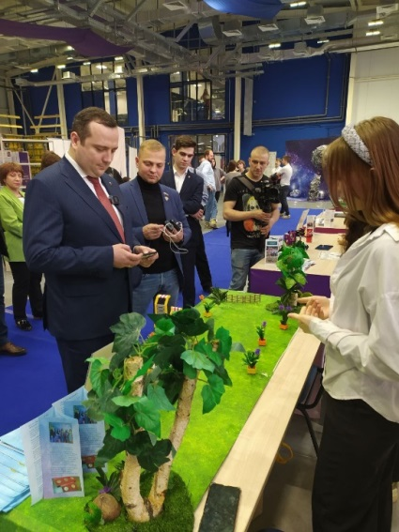
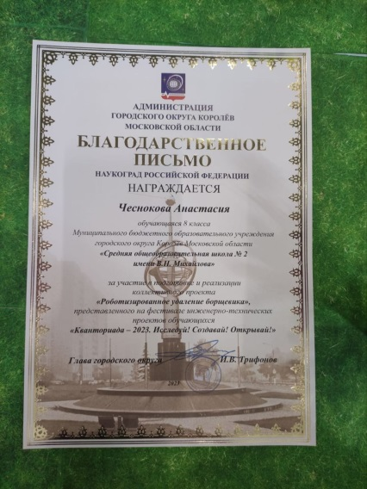
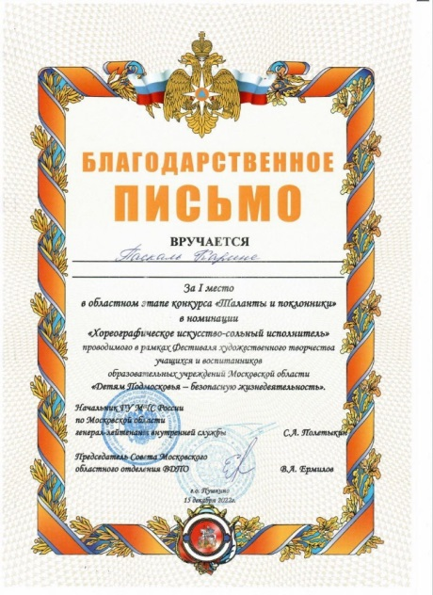
Участие в фестивале «Кванториада-2024» с проектом «Роботизированное удаление сорняков»
Областной конкурс «Таланты и поклонники»:
1.Театральное искусство - 3 место
2. Авторская или бардовская песня - 2 место
3. Хореографическое искусство - 1 место

Slide 22
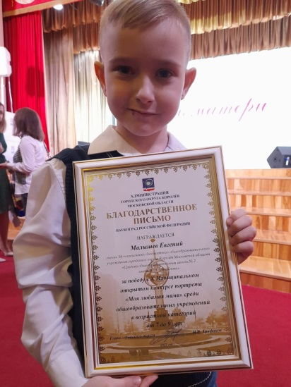
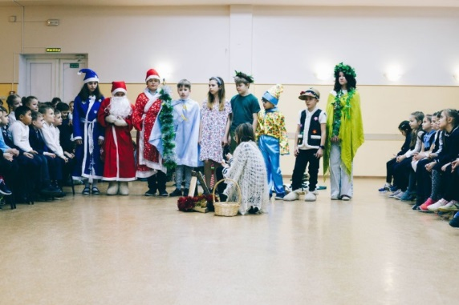
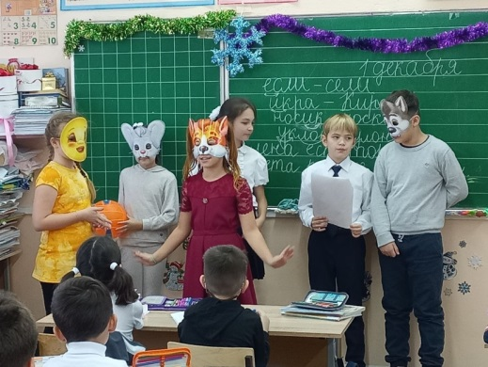
Городской конкурс портретов «Моя любимая мама»
В нашей школе активно работает школьный театр. В этом году коллектив 2 класса стал Дипломантом II степени в городском конкурсе театральных коллективов.

Slide 23
Направления воспитательной работы
Гражданское воспитание
- уроки гражданина и мужества
- встречи с инспекторами ГИБДД, ОДН
- встречи с сотрудниками МЧС
Патриотическое воспитание
- фестивали военных песен, смотр-строй песен
- Классные часы посвященные памятным датам
Духовно-нравственное и эстетическое воспитание
- Концертные программы
- творческие конкурсы
- экскурсии
- театральные постановки
Физическое и трудовое воспитание
- Дни Здоровья
- Спортивные эстафеты, соревнования
- участие в акциях «Твое здоровье – твое богатство»
Экологическое воспитание
- участие в экологических акциях
- работа волонтерского отряда «Юные экологи»

Slide 24
НАЦИОНАЛЬНЫЙ СОСТАВ
В школе обучаются дети 24 национальностей. Русские - 1179 человек

Slide 25
Социальный статус учащихся
Семьи полные | 949
Семьи неполные | 297
Семьи многодетные | 206
Опекаемые учащиеся | 13
Дети из малообеспеченных семей | 10
Семьи, находящиеся в трудном социальном положении | 38

Slide 26
Занятость учащихся в творческих объединениях
Всего учащихся | Художественно – эстетического направления | Технического направления | Спортивного направления
1436 | 502 | 190 | 483
Количество учащихся, состоящих на внутришкольном учете, в ОДН, КДН и ЗП
Орган учета | 2023-2024
ВШУ | 20
ОДН | 6
КДН и ЗП | 8

Slide 27
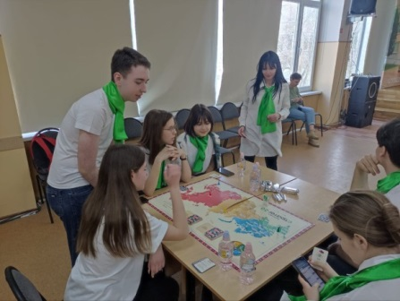
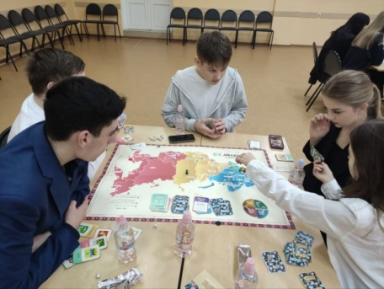
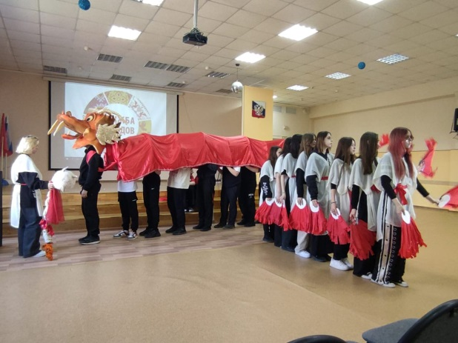
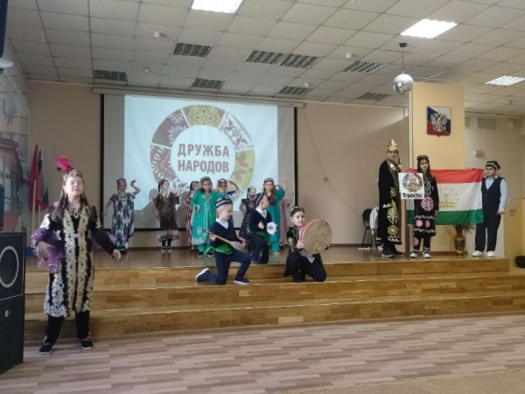
ТРАДИЦИИ ШКОЛЫ
День Знаний. Торжественная линейка. Классные часы. Встречи
Единый День Здоровья. Малые спортивные игры
Единый День Безопасности
Посвящение в Первоклассники
День учителя
День Народного Единства
День Матери
День Пожилого человека
День рождения Деда Мороза
Новогодние представления
Зимний бал для старшеклассников
День Науки
Творческие мастер-классы
Участие в проектах Молодой Гвардии

Slide 28
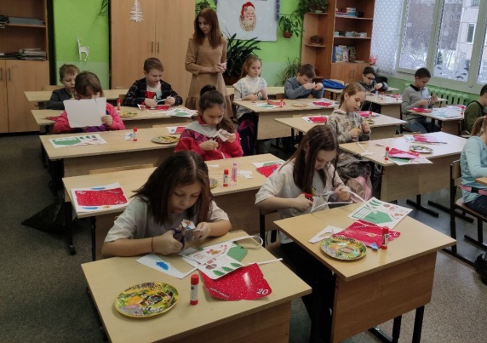
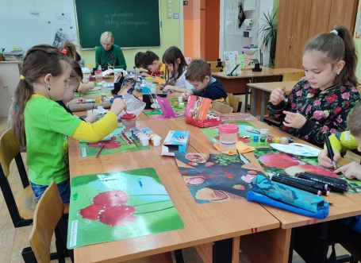
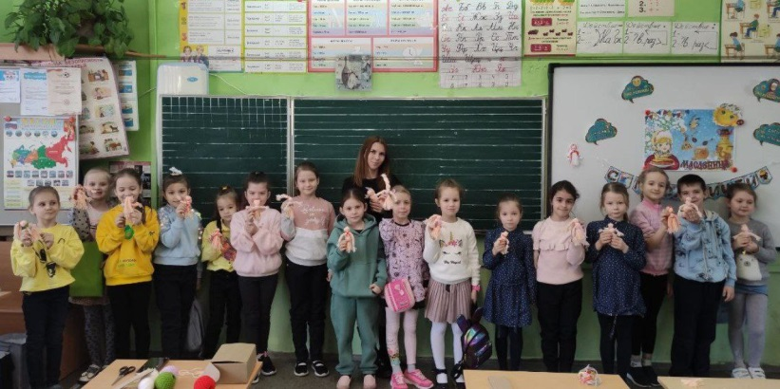
Космическая неделя
Неделя славянской письменности
Встречи с ветеранами Великой отечественной войны и офицерами
Российской армии, со специалистами градообразующих предприятий
День Победы
Соревнования «Безопасное колесо»
Последний звонок
Выпускной вечер
Фестиваль народов мира
Дни национальных культур
День памяти Владимира Николаевича Михайлова

Slide 29
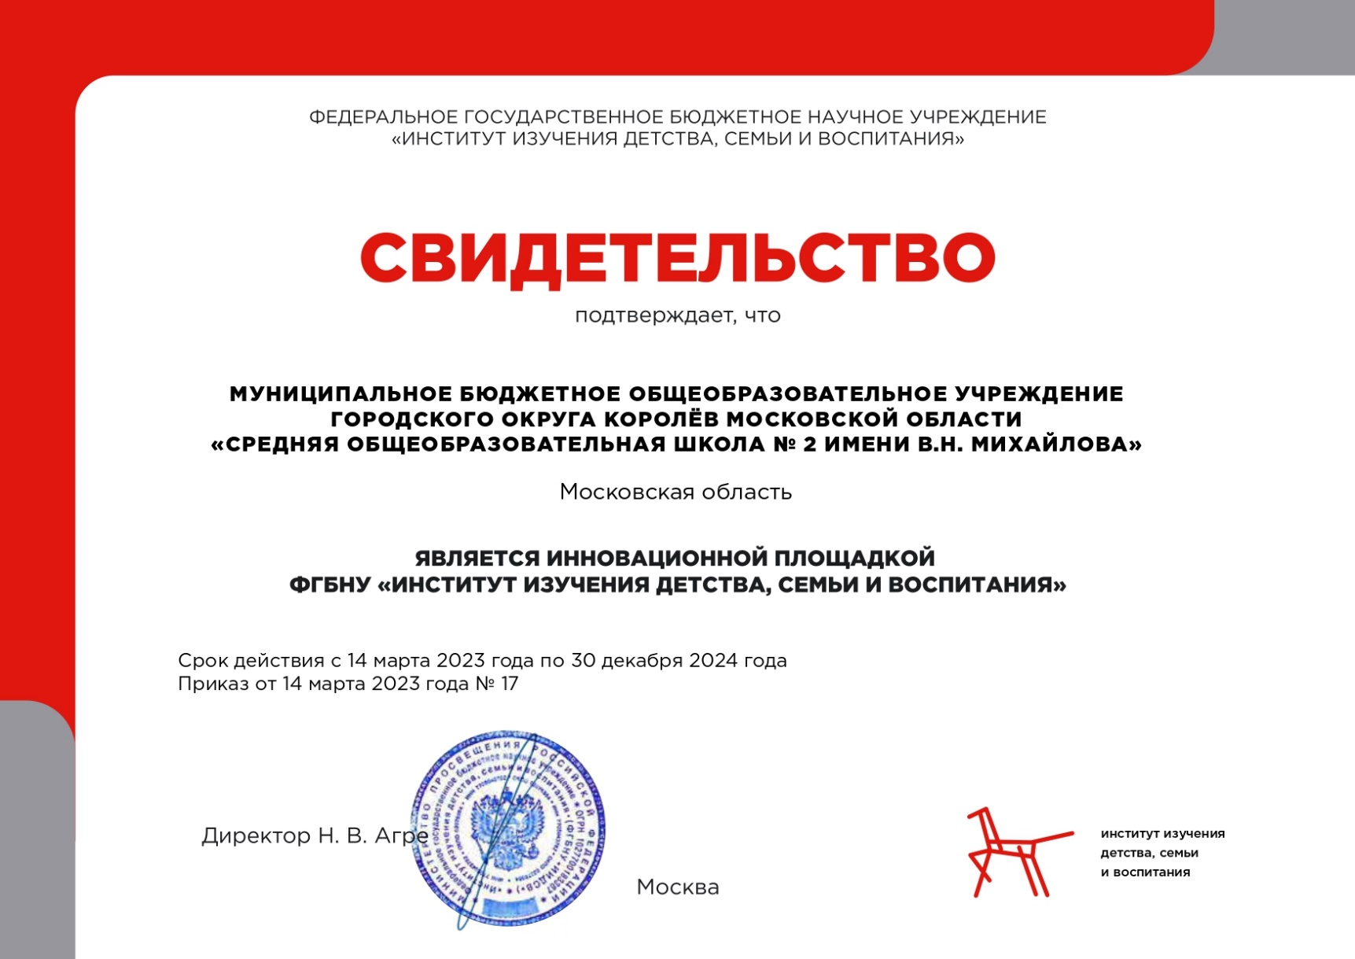
Школа стала инновационной площадкой

Slide 30
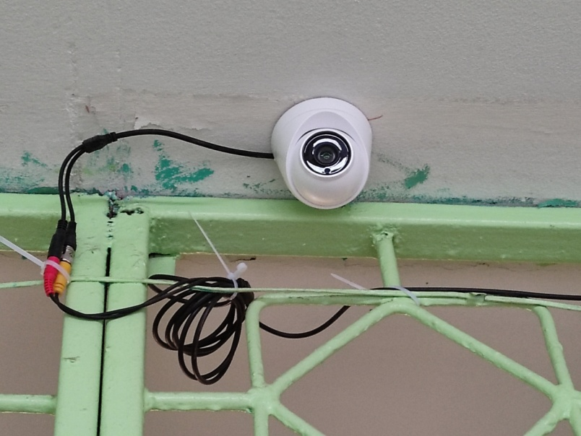
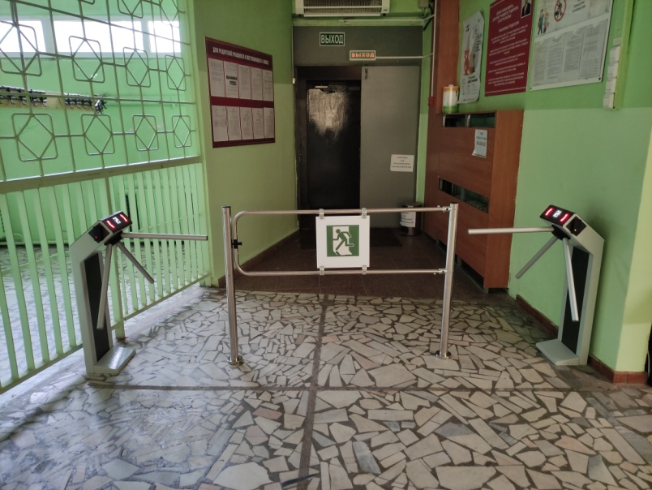
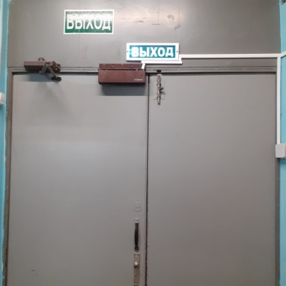
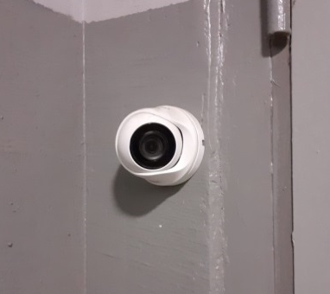
Безопасность
Здание школы оснащено:
- круглосуточным видеонаблюдением (добавлены камеры видеонаблюдения в раздевалках)
- тревожной кнопкой вызова вневедомственной охраны;
- автоматической системой противопожарной сигнализации.
В тамбуре школы установлен магнитный замок, доводчик и камера видеонаблюдения.
Проведены учебные эвакуации обучающихся и персонала (сентябрь, октябрь, ноябрь, декабрь, январь, март, апрель, май) на случай возникновения пожара, обнаружения бомбы, отработка практических навыков действия работников школы при возникновении ЧС.

Slide 31
Организация питания учащихся
Льготное питание
Дети из многодетных семей-234уч-ся
Дети из малообеспеченных семей-10 уч-ся.
Дети, оказавшиеся в трудной жизненной ситуации 2 уч-ся
Дети-инвалиды-15 уч-ся
Дети с ОВЗ-17 уч-ся
Дети участников СВО-9 уч-ся
Родительский контроль
Каждую неделю осуществлялся родительский контроль организации питания учащихся.

Slide 32
ОХВАТ ПИТАНИЕМ
Организация горячего питания с 1.09.23г.по 30.05.24 осуществлялась компанией «Продмед».
Горячим питанием обеспечено 1332учащихся (93% от числа обучающихся), из них бесплатным питанием 278 учащихся(19%).
Кол-во учащихся в ОУ |  |  |  | Охват горячим питанием (кол. уч-ся) |  |  |  |  | всего
всего | 1-4 кл | 5-9 кл | 10-11 кл | завтрак | полдник | обед | Завтрак и обед | Обед и полдник
1437 | 711 | 668 | 58 | 211 | 188 | 227 | 573 | 133 | 1332-93%

Slide 33
ПЕРСПЕКТИВЫ И ЗАДАЧИ
Совершенствовать условия для реализации ФГОС начального образования (НОО-обновлённое содержание) и создавать условия для поэтапного введения ФГОС основного общего образования (ООО- обновлённое содержание) и среднего общего образования (СОО).
Создавать условия (организационно-управленческие, методические, педагогические) для обновления основных образовательных программ НОО, ООО и написания основной образовательной программы СОО образовательного учреждения, включающих три группы требований, в соответствии с Федеральным государственным стандартом нового поколения.
Совершенствовать методический уровень педагогов в овладении новыми педагогическими технологиями.
Активизировать работу по выявлению и обобщению, распространению передового педагогического опыта творчески работающих педагогов.
Совершенствовать систему мониторинга и диагностики успешности образования, уровня профессиональной компетентности и методической подготовки педагогов.
Обеспечивать методическое сопровождение работы с молодыми и вновь принятыми специалистами.
Создавать условия для самореализации учащихся в образовательной деятельности и развития ключевых компетенций учащихся.
Развивать и совершенствовать систему работы с детьми, имеющими повышенные интеллектуальные способности.

Slide 34
Спасибо за внимание!

